Slide 1


第3章
电路分析的一般方法
3.1 结点分析法 Nodal Analysis
1.结点分析方程 Nodal Equations
2.观察法列写结点分析方程 Nodal Equations by Inspection
3.含电源支路的结点分析方程 Nodal Equations with source branch
3.2 网孔分析法 Mesh Analysis
1. 网孔分析方程 Mesh Equations
2.观察法列写网孔分析方程 Mesh Equations by Inspection
3.含电源支路的网孔分析方程 Mesh Equations with source branch

Slide 2
第3章
电路分析的一般方法
目标：
1.熟练应用结点分析法。
2.熟练应用网孔分析法。
3.根据电路特点选择最佳分析方法。
难点：
1.含电压源支路电路的结点方程。
2.含电流源支路电路的网孔方程。
讲授学时：4

Slide 3
⇩ 问题的提出
2
求图示电路中支路电流i₁-i₆（各支路电压与电流采用关联参考方向）。
R₂
R₄
i₂
i₃
i₄
1
R₃
3
可用支路电流法求解电路（n-1个KCL方程，b-n+1个KVL方程，共b个方程）。
R₁
i₅
R₅
i₁
4
问题：
i₆
方程数相对较多（6个方程）
R₆
+
u_{S}
–
复杂电路难以手工计算
计算机的存储能力与计算能力要求高
有必要寻找减少列写方程数量的方法 。

Slide 4




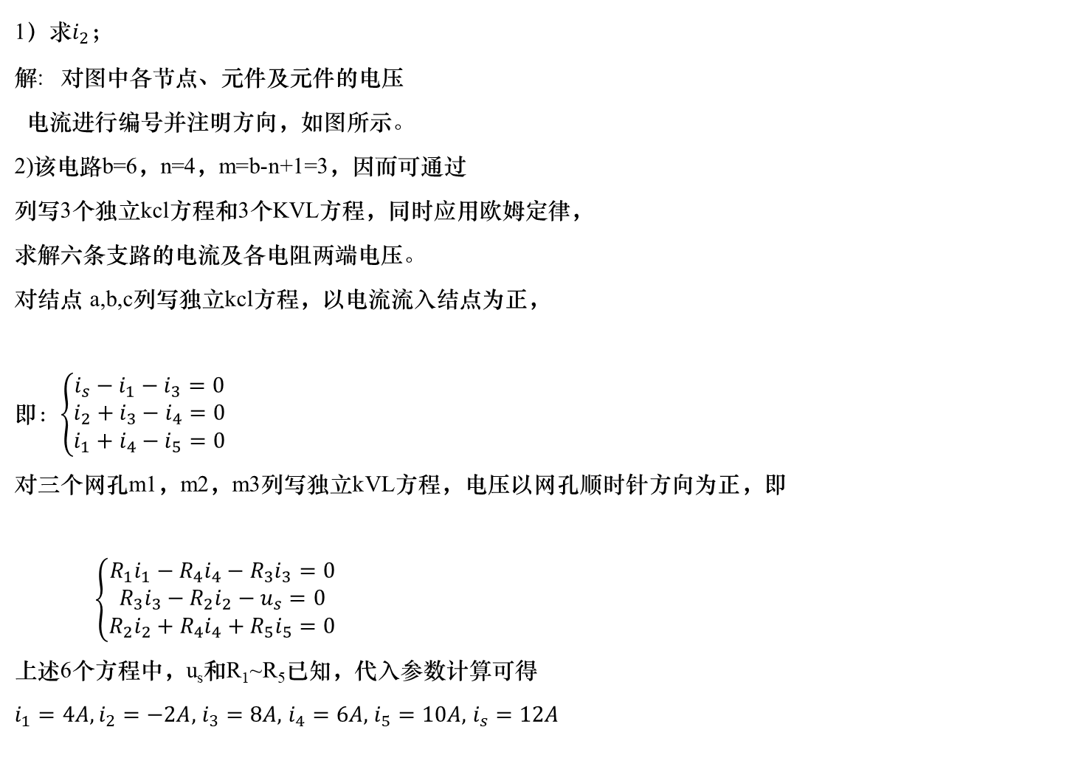








习题1-30
1）求$i_{2}；$
解: 对图中各节点、元件及元件的电压
电流进行编号并注明方向，如图所示。
2)该电路b=6，n=4，m=b-n+1=3，因而可通过
列写3个独立kcl方程和3个KVL方程，同时应用欧姆定律，
求解六条支路的电流及各电阻两端电压。
对结点 a,b,c列写独立kcl方程，以电流流入结点为正，
即：$\left\{\begin{aligned}i_{s}−i_{1}−i_{3}=0 \\ i_{2}+i_{3}−i_{4}=0 \\ i_{1}+i_{4}−i_{5}=0\end{aligned}\right.$
对三个网孔m1，m2，m3列写独立kVL方程，电压以网孔顺时针方向为正，即
$\left\{\begin{aligned}{R_{1}i}_{1}−{R_{4}i}_{4}−{R_{3}i}_{3}=0 \\ {R_{3}i}_{3}−{R_{2}i}_{2}−u_{s}=0 \\ {R_{2}i}_{2}+{R_{4}i}_{4}+R_{5}i_{5}=0\end{aligned}\right.$
上述6个方程中，u_{s}和R₁~R₅已知，代入参数计算可得
$i_{1}=4A,i_{2}=−2A,$ $i_{3}=8A,$ $i_{4}=6A,$ $i_{5}=10A,$ $i_{s}=12A$
$$R_{1}$$
$$i_{1}$$
a
m₁
$$R_{3}$$
$$i_{3}$$
b
$$R_{4}$$
$$i_{4}$$
c
$$i_{s}$$
$$u_{s}$$
$$i_{2}$$
$$i_{5}$$
m₂
m₃
$$R_{2}$$
$$R_{5}$$
d

Slide 5
⇩ 问题的提出
目的：找出求解线性电路的分析方法 。
对象：含独立源、受控源的电阻网络。
应用：主要用于复杂的线性电路的求解。
电路的连接关系——KCL，KVL定律
基础
元件特性——约束关系

Slide 6

习题1-30
1）求$i_{2}；$
解: 对图中各节点、元件及元件的电压
电流进行编号并注明方向，如图所示。
2)该电路b=6，n=4，m=b-n+1=3，因而可通过
列写3个独立kcl方程和3个KVL方程，同时应用欧姆定律，
求解六条支路的电流及各电阻两端电压。
对结点 a,b,c列写独立kcl方程，以电流流入结点为正，
即：$\left\{\begin{aligned}i_{s}−i_{1}−i_{3}=0 \\ i_{2}+i_{3}−i_{4}=0 \\ i_{1}+i_{4}−i_{5}=0\end{aligned}\right.$
对三个网孔m1，m2，m3列写独立kVL方程，电压以网孔顺时针方向为正，即
$\left\{\begin{aligned}{R_{1}i}_{1}−{R_{4}i}_{4}−{R_{3}i}_{3}=0 \\ {R_{3}i}_{3}−{R_{2}i}_{2}−u_{s}=0 \\ {R_{2}i}_{2}+{R_{4}i}_{4}+R_{5}i_{5}=0\end{aligned}\right.$
上述6个方程中，u_{s}和R₁~R₅已知，代入参数计算可得
$i_{1}=4A,i_{2}=−2A,$ $i_{3}=8A,$ $i_{4}=6A,$ $i_{5}=10A,$ $i_{s}=12A$
$$R_{1}$$
$$i_{1}$$
a
m₁
$$R_{3}$$
$$i_{3}$$
b
$$R_{4}$$
$$i_{4}$$
c
$$i_{s}$$
$$u_{s}$$
$$i_{2}$$
$$i_{5}$$
m₂
m₃
$$R_{2}$$
$$R_{5}$$
d
各支路的电压(方向与各自电流关联)
均可用结点的电位差表示：
$$\left\{\begin{aligned}\begin{aligned}u_{1}=u_{ac}=u_{ad}−u_{cd} \\ u_{2}=u_{db}=−u_{bd} \\ u_{3}=u_{ab}=u_{ad}−u_{bd}\end{aligned} \\ u_{4}=u_{bc}=u_{bd}−u_{cd} \\ u_{5}=u_{cd} \\ u_{s}=u_{ad}\end{aligned}\right.$$
2022/3/9
电路理论
6

Slide 7


习题1-30
1）求$i_{2}；$
各支路的电压(方向与各自电流关联)
均可用结点的电位差表示：
$$\left\{\begin{aligned}\begin{aligned}u_{1}=u_{ac}=u_{ad}−u_{cd} \\ u_{2}=u_{db}=−u_{bd} \\ u_{3}=u_{ab}=u_{ad}−u_{bd}\end{aligned} \\ u_{4}=u_{bc}=u_{bd}−u_{cd} \\ u_{5}=u_{cd} \\ u_{s}=u_{ad}\end{aligned}\right.$$
取其中1个结点，为参考点，利用KVL方程用n-1个结点电位就可以列出全部支路电压降。
b支路电压的问题→n-1结点的电位问题
独立的KCL方程为n-1，问题可解。
$$R_{1}$$
$$i_{1}$$
a
m₁
$$R_{3}$$
$$i_{3}$$
b
$$R_{4}$$
$$i_{4}$$
c
$$i_{s}$$
$$u_{s}$$
$$i_{2}$$
$$i_{5}$$
m₂
m₃
$$R_{2}$$
$$R_{5}$$
d
2022/3/9
2022/3/9
电路理论
电路理论
7
7

Slide 8

3.1 结点分析法 Nodal analysis
节点分析法是以各节点的电位作为未知变量来列写方程(节点方程)。
任选一个节点为基准节点(参考节点)，且电位恒取为零。其他节点的电位就是它们与基准节点之间的电压，称为节点电压。
以(n–1)个独立节点的电压为变量列写(n–1)个独立KCL方程
从节点方程求得节点电压以后，再求出各支路电压和电流。
为什么不用列写KVL方程？

Slide 9

由于电位的单值性，节点电压自动满足KVL方程。
U_{A}
U_{A}−U_{B}
U_{B}
A
B
(U_{A}−U_{B})+U_{B}−U_{A}=0
以节点电压为变量的 KVL自动满足
o
只需列写以节点电压为变量的KCL方程。

Slide 10
3.1 结点分析法 Nodal analysis 1.结点方程 Nodal equations

Slide 11
3.1 Nodal analysis 1.Nodal equations

Slide 12
3.1 Nodal analysis 1.Nodal equations
conductance matrix
结点电导矩阵

Slide 13
2.快速列写法
自电导——k结点上各支路电导之和
互电导 ——k、j结点间支路电导的负值
—流入k结点所有电流源代数和

Slide 14
G₁₁u_{n1}+G₁₂u_{n2}+…+G_{1n}u_{nn}=i_{Sn1}
将上述结论 推广到有n-1个独立节点的仅含电阻、电流源的电路
G₂₁u_{n1}+G₂₂u_{n2}+…+G_{2n}u_{nn}=i_{Sn2}
☹ ☹ ☹ ☹
G_{n1}u_{n1}+G_{n2}u_{n2}+…+G_{nn}u_{nn}=i_{Snn}
其中
G_{ii} —自电导，等于接在节点i上所有支路的电导之 和，总为正。
G_{ij} = G_{ji} —互电导，等于接在节点i与节点j之间的支
路的电导之和，并冠以负号。
i_{Sni} — 等效电流源流入节点i的所有电流源电流的代数和。
* 当电路含受控源时，系数矩阵一般不再为对称阵。

Slide 15
2.快速列写法
?
Parallel 7-Ω

Slide 16
3.Nodal analysis with source branch
a. With current source branch（电流源支路）
电流源支路视为电导为零的诺顿支路!

Slide 17
3.Nodal analysis with source branch
b. With voltage source branch (电压源支路)
方法1：电压源支路视为电导
为零的诺顿支路
3个方程
方法2：不列写电位已知的
结点的方程
2个方程

Slide 18
3.Nodal analysis with source branch
b. With voltage source branch (电压源支路)
方法1：电压源支路视为电导
为零的诺顿支路
3个方程
方法2：不列写电位已知的
结点的方程
2个方程

Slide 19
3.Nodal analysis with source branches
b. With voltage source branch (电压源支路)
方法1：电压源支路视为电导
为零的诺顿支路
4个方程
方法2：列写广义结点方程
3个方程

Slide 20
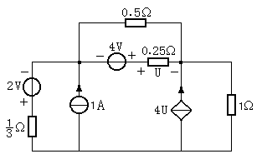
讨论 ——目标1：结点分析法应用
例1：Obtain the nodal equations.

Slide 21
讨论 ——目标1：结点分析法应用
例2：Obtain the nodal equations.

Slide 22
讨论 ——目标1：结点分析法应用
例3：Obtain the nodal equations.

Slide 23
习题1-30
1）求$i_{2}；$
解: 对图中各节点、元件及元件的电压
电流进行编号并注明方向，如图所示。
2)该电路b=6，n=4，m=b-n+1=3，因而可通过
列写3个独立kcl方程和3个KVL方程，同时应用欧姆定律，
求解六条支路的电流及各电阻两端电压。
对结点 a,b,c列写独立kcl方程，以电流流入结点为正，
即：$\left\{\begin{aligned}i_{s}−i_{1}−i_{3}=0 \\ i_{2}+i_{3}−i_{4}=0 \\ i_{1}+i_{4}−i_{5}=0\end{aligned}\right.$
对三个网孔m1，m2，m3列写独立kVL方程，电压以网孔顺时针方向为正，即
$\left\{\begin{aligned}{R_{1}i}_{1}−{R_{4}i}_{4}−{R_{3}i}_{3}=0 \\ {R_{3}i}_{3}−{R_{2}i}_{2}−u_{s}=0 \\ {R_{2}i}_{2}+{R_{4}i}_{4}+R_{5}i_{5}=0\end{aligned}\right.$
上述6个方程中，u_{s}和R₁~R₅已知，代入参数计算可得
$i_{1}=4A,i_{2}=−2A,$ $i_{3}=8A,$ $i_{4}=6A,$ $i_{5}=10A,$ $i_{s}=12A$
$$R_{1}$$
$$i_{1}$$
a
m₁
$$R_{3}$$
$$i_{3}$$
b
$$R_{4}$$
$$i_{4}$$
c
$$i_{s}$$
$$u_{s}$$
$$i_{2}$$
$$i_{5}$$
m₂
m₃
$$R_{2}$$
$$R_{5}$$
d
各支路的电压(方向与各自电流关联)
均可用结点的电位差表示：
$$\left\{\begin{aligned}\begin{aligned}u_{1}=u_{ac}=u_{ad}−u_{cd} \\ u_{2}=u_{db}=−u_{bd} \\ u_{3}=u_{ab}=u_{ad}−u_{bd}\end{aligned} \\ u_{4}=u_{bc}=u_{bd}−u_{cd} \\ u_{5}=u_{cd} \\ u_{s}=u_{ad}\end{aligned}\right.$$
2022/3/9
电路理论
23

Slide 24
3.1 结点分析法 Nodal analysis
节点分析法是以各节点的电位作为未知变量来列写方程(节点方程)。
任选一个节点为基准节点(参考节点)，且电位恒取为零。其他节点的电位就是它们与基准节点之间的电压，称为节点电压。
以(n–1)个独立节点的电压为变量列写(n–1)个独立KCL方程
从节点方程求得节点电压以后，再求出各支路电压和电流。
节点分析法：节点电位(变量)->支路电压—>节点KCL方程
?? ( )电流(变量)->支路电流—>( )KVL方程
网孔
网孔

Slide 25
3.2 网孔分析法Mesh analysis
基本思想：以假想的网孔电流为未知量列写网孔的KVL方程。若网孔电流已求得，则各支路电流可用网孔电流线性组合表 示。
a
选图示的两个独立网孔， 设网孔电流分别为i_{l1}、 i_{l2}。
I₁
I₂
I₃
R₁
R₂
i_{l1}
i_{l2}
R₃
+
+
支路电流可由网孔电流表出
I₁= i_{l1} I₂= i_{l2}- i_{l1} I₃= i_{l2}
U_{S1}
U_{S2}
–
–
b
网孔电流是在独立网孔中闭合的，对每个相关节点均流 进一次，流出一次，所以KCL自动满足。若以网孔电流为未 知量列方程来求解电路，只需对独立网孔列写KVL方程。

Slide 26
3.4 网孔分析法Mesh analysis 1.Mesh currents
Results of applying KCL
2. Mesh equations

Slide 27
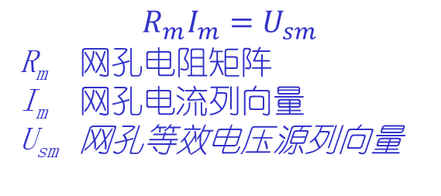
3. 快速列写法
$$R_{m}I_{m}=U_{sm}$$
R_{m} 网孔电阻矩阵
I_{m} 网孔电流列向量
U_{sm} 网孔等效电压源列向量
k网孔内各支路电阻之和(总为正)
k、j网孔公共支路电阻之和（当网孔在公共支路方向相同时取正号；否则为负号）
k网孔内各电压源代数和（与网孔绕向反为正）

Slide 28
推广到有 l 个网孔仅含电阻、独立电压源的电路
R₁₁i_{l1}+R₁₂i_{l2}+ …+R_{1l} i_{ll}=u_{Sl1}
…
R₂₁i_{l1}+R₂₂i_{l2}+ …+R_{2l} i_{ll}=u_{Sl2}
R_{l1}i_{l1}+R_{l2}i_{l2}+ …+R_{ll} i_{ll}=u_{Sll}
其中
R_{kk}: 第k个网孔的自电阻(为正) ，k =1 , 2 , … , l
+ : 流过互阻的两个网孔电流方向相同
R_{jk}: 第j个网孔和第k个网孔的 互电阻
- : 流过互阻的两个网孔电流方向相反
0 : 无关
u_{Slk}: 第k个网孔中所有电压源电压升的代数和。

Slide 29
4.Mesh analysis with source branches
a. With voltage source branch
电压源支路——视为电阻为零的戴维南支路

Slide 30
4.Mesh analysis with source branches
b. With current source branch
电流源支路——视为电阻为零的戴维南支路
应用网孔的KVL——广义网孔（3个方程)
Notes:
Super mesh

Slide 31
讨论 ——目标2：网孔分析法应用
例4：Obtain the mesh equations.

Slide 32
讨论 ——目标2：网孔分析法应用
例4：Obtain the mesh equations.
网孔分析法：
Notes:
Super mesh

Slide 33
讨论 ——目标3：合理选择分析法
例5：Calculate the power of each source (include the VCCS).
网孔分析法：

Slide 34
节点分析法与网孔分析法比较
⇩ 问题的提出
2
求图示电路中支路电流i₁-i₆（各支路电压与电流采用关联参考方向）。
R₂
R₄
i₂
i₃
i₄
1
R₃
3
可用支路电流法求解电路（n-1个KCL方程，b-n+1个KVL方程，共b个方程）。
R₁
i₅
R₅
i₁
4
问题：
i₆
方程数相对较多（6个方程）
R₆
+
u_{S}
–
复杂电路难以手工计算
计算机的存储能力与计算能力要求高
有必要寻找减少列写方程数量的方法 。

Slide 35
节点分析法与网孔分析法比较
节点分析法
节点分析法是以各节点的电位作为未知变量来列写方程(节点方程)。
任选一个节点为基准节点(参考节点)，且电位恒取为零。其他节点的电位就是它们与基准节点之间的电压，称为节点电压。
以(n–1)个独立节点的电压为变量列写(n–1)个独立KCL方程
从节点方程求得节点电压以后，再求出各支路电压和电流。
网孔分析法
网孔分析法是以假想的各网孔的电流作为未知变量来列写方程(节点方程)。
以平面电路中的网孔为对象，假想各网孔环路电流(称为网孔电流)沿网孔流动，各支路电流用网孔电流表示。
以(b-n+1)个网孔的网孔电流为变量列写(b-n+1)个独立KVL方程
从网孔方程求得网孔电流以后，再求出各支路电压和电流。

Slide 36
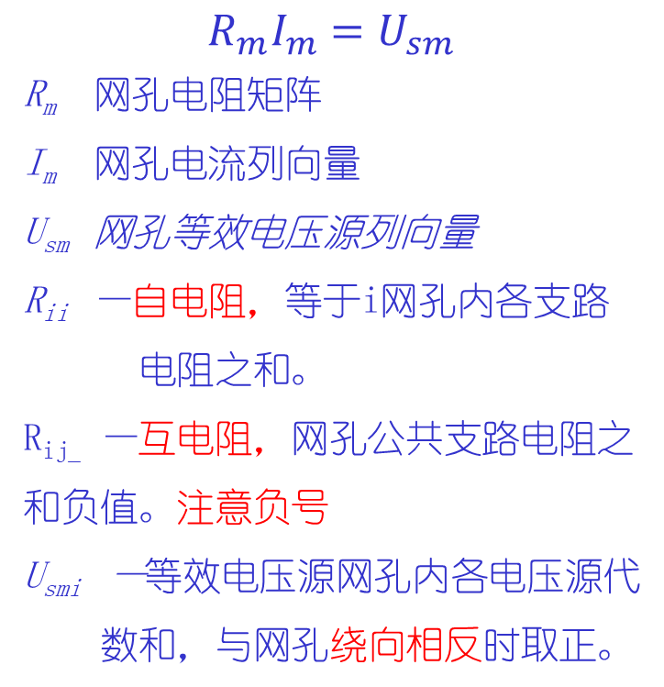
G₁₁u_{n1}+G₁₂u_{n2}+…+G_{1n}u_{nn}=i_{Sn1}
R₁₁i_{l1}+R₁₂i_{l2}+ …+R_{1l} i_{ll}=u_{Sl1}
G₂₁u_{n1}+G₂₂u_{n2}+…+G_{2n}u_{nn}=i_{Sn2}
R₂₁i_{l1}+R₂₂i_{l2}+ …+R_{2l} i_{ll}=u_{Sl2}
☹ ☹ ☹ ☹
…
G_{n1}u_{n1}+G_{n2}u_{n2}+…+G_{nn}u_{nn}=i_{Snn}
R_{l1}i_{l1}+R_{l2}i_{l2}+ …+R_{ll} i_{ll}=u_{Sll}
$$R_{m}I_{m}=U_{sm}$$
R_{m} 网孔电阻矩阵
I_{m} 网孔电流列向量
U_{sm} 网孔等效电压源列向量
R_{ii} —自电阻，等于i网孔内各支路
电阻之和。
R_{ij_} —互电阻，网孔公共支路电阻之和负值。注意负号
U_{smi} —等效电压源网孔内各电压源代
数和，与网孔绕向相反时取正。
注意：包含受控电源的电路，系数矩阵一般不再为对称阵
G_{n} 结点电导矩阵
U_{n} 节点电位列向量
I_{sn} 节点等效电流源列向量
G_{ii} —自电导，等于接在节点i上所有
支路的电导之和。
G_{ij}=G_{ji}—互电导，等于节点i 与节点j之间支路的电导之和负值。注意负号
I_{Sni} — 等效电流源流入节点i的所有
电流源电流的代数和

Slide 37
节点分析法与网孔分析法比较
节点法
特殊支路的处理：
1.电流源支路：
先利用电流源串联元件时的等效变换，再将电流源支路视为并联电导为零的诺顿支路。
2.电压源支路：
1）视为电导为零的诺顿支路；增加电压源支路的电流为新未知量。
2）将电压源支路利用广义结点列KCL方程。
网孔法
特殊支路的处理：
1.电压源支路：
先利用电压源并联元件时的等效变换，再将压源支路视为串联电阻为零的戴维南支路。
2.电流源支路：
1）视为电阻为零的戴维南支路；增加电压源支路的电压为新未知量。
2）将包含电流源支路的网孔利用广义网孔列KVL方程。
注意：包含受控电源的电路，系数矩阵一般不再为对称阵

Slide 38
讨论 ——目标3：合理选择分析法
例6：Find the power supplies by each independent source.
Nodal analysis：
A
V
V

Slide 39
讨论 ——目标3：合理选择分析法
例7：Find the current I₁ and the power supplies by the current source.
Mesh analysis：

Slide 40
节点法、网孔法的比较
（1） 方程数的比较
节点法：n-1
网孔法：b-n+1
选取方程数较少的方法
（2） 对于非平面电路，网孔法不适用，选独立节点较容易。
（3） 网孔法、节点法易于编程。目前用计算机分析网络（电网络，集成电路设计等）采用节点法较多。

Slide 41
作业
3.3节：3-7，3-11，3-14
3.4节：3-28，3-30
综合：3-38，3-40

